Slide 1
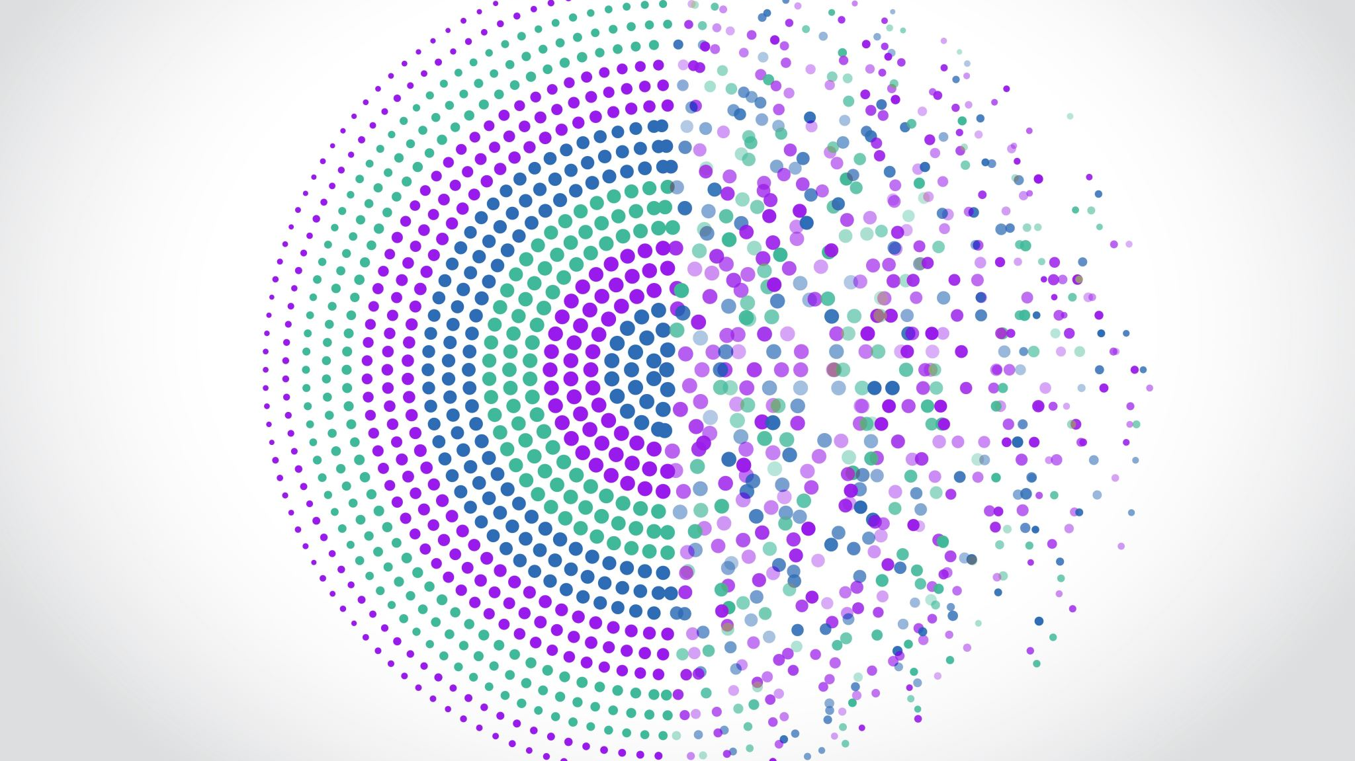
Διατροφή στα Στάδια Ζωής ΙΙ
Οστεοπόρωση
NIKOLAKI MAROULLA
DIETITIAN – NUTRITIONIST RD, M.SC, PH.D (C)
ACADEMIC RESEARCHER
HELLENIC MEDITERRANEAN UNIVERSITY
SCHOOL OF HEALTH SCIENCES,DEPARTMENT OF NUTRITION & DIETETICS

Slide 2
Ορισμοί
Οστεοπόρωση
Οστεοπενία
Η οστεοπόρωση είναι μια ασθένεια που χαρακτηρίζεται από χαμηλή οστική μάζα, φθορά του οστικού ιστού και διαταραχή της μικροαρχιτεκτονικής των οστών: μπορεί να οδηγήσει σε μειωμένη αντοχή των οστών και αύξηση του κινδύνου καταγμάτων.
Η οστεοπενία περιγράφει μια μείωση της οστικής πυκνότητας (BMD) κάτω από τις φυσιολογικές τιμές αναφοράς, αλλά όχι αρκετά χαμηλή ώστε να πληροί τα διαγνωστικά κριτήρια της οστεοπόρωσης.
Varacallo et al, 2022

Slide 3
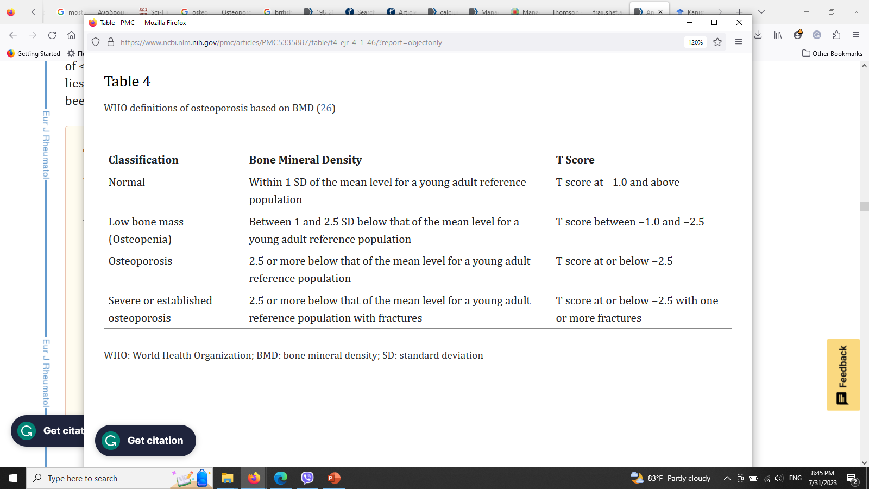
Ορισμοί οστεοπόρωσης από τον WHO βάσει BMD
WHO,2007

Slide 4
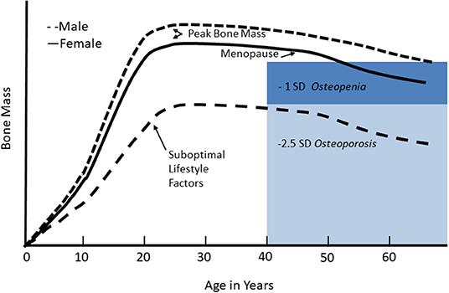
Αλλαγές οστικής μάζας στα στάδια της ζωής
Kralick et al, Front Endocr, 2020

Slide 5
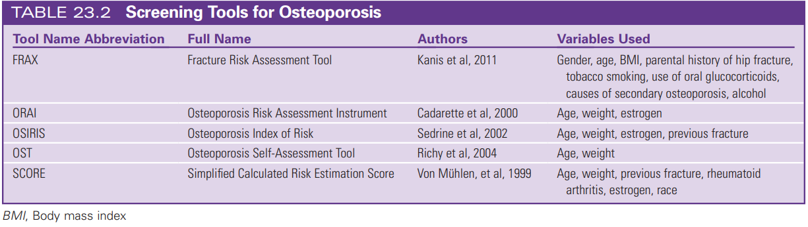
Διαγνωστικά εργαλεία οστεοπόρωσης
Krause and Mahan’s. (2021) Food & The Nutrition Care Process. 15th Edition

Slide 6
Εκτίμηση πιθανότητας εμφάνισης κατάγματος
FRAX : Εργαλείο εκτίμησης της δεκαετούς πιθανότητας εμφάνισης κατάγματος του WHO
Το εργαλείο FRAX® αναπτύχθηκε από τον Παγκόσμιο Οργανισμό Υγείας (ΠΟΥ) για την εκτίμηση του κινδύνου κατάγµατος στους ασθενείς. Βασίζεται σε ατομικά μοντέλα ασθενών στα οποία ενσωματώνονται οι κίνδυνοι που σχετίζονται τόσο με κλινικούς παράγοντες κινδύνου όσο και με την οστική πυκνότητα (BMD) στον αυχένα του μηριαίου.
Τα μοντέλα FRAX® αναπτύχθηκαν από τη μελέτη cohort βασισμένων σε πληθυσμούς της Ευρώπης, της Βόρειας Αμερικής, της Ασίας και της Αυστραλίας.
Οι αλγόριθμοι του FRAX® δίνουν τη 10ετή πιθανότητα κατάγματος. Το αποτέλεσμα είναι η 10ετής πιθανότητα κατάγματος του ισχίου και η 10ετής πιθανότητα μείζονος οστεοπορωτικού κατάγματος (κλινικό κάταγμα της σπονδυλικής στήλης, του αντιβραχίου, του ισχίου ή του ώμου)

Slide 7
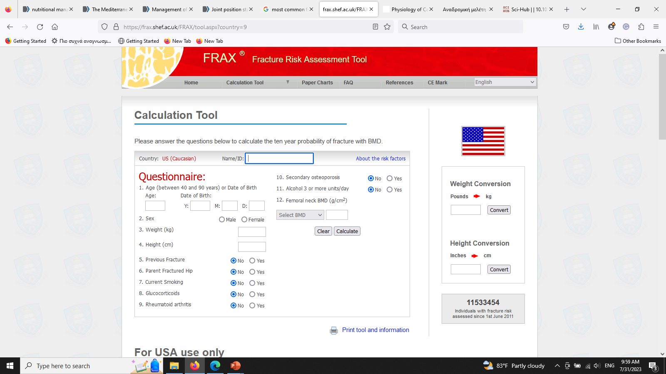

Slide 8

Παράγοντες κινδύνου εμφάνισης οστεοπόρωσης
Ηλικία, ιδίως άνω των 60 ετών
Αμηνόρροια στις γυναίκες ως αποτέλεσμα υπερβολικής άσκησης
Εξάντληση ανδρογόνων με υπογοναδισμό στους άνδρες
Κάπνισμα
Εξάντληση οιστρογόνων από εμμηνόπαυση ή πρώιμη ωοθηκεκτομή
Εθνικότητα: λευκοί ή Ασιάτες
Υπερβολική πρόσληψη αλκοόλ, καφεΐνης, φυτικών ινών
Γυναικείο φύλο
Οικογενειακό ιστορικό οστεοπόρωσης
Ανεπαρκής πρόσληψη ασβεστίου ή βιταμίνης D
Έλλειψη άσκησης
Παρατεταμένη χρήση ορισμένων φαρμάκων
Σαρκοπενία
Ελλιπές βάρος, χαμηλός δείκτης μάζας σώματος, χαμηλό σωματικό λίπος
Krause and Mahan’s. (2021) Food & The Nutrition Care Process. 15th Edition

Slide 9
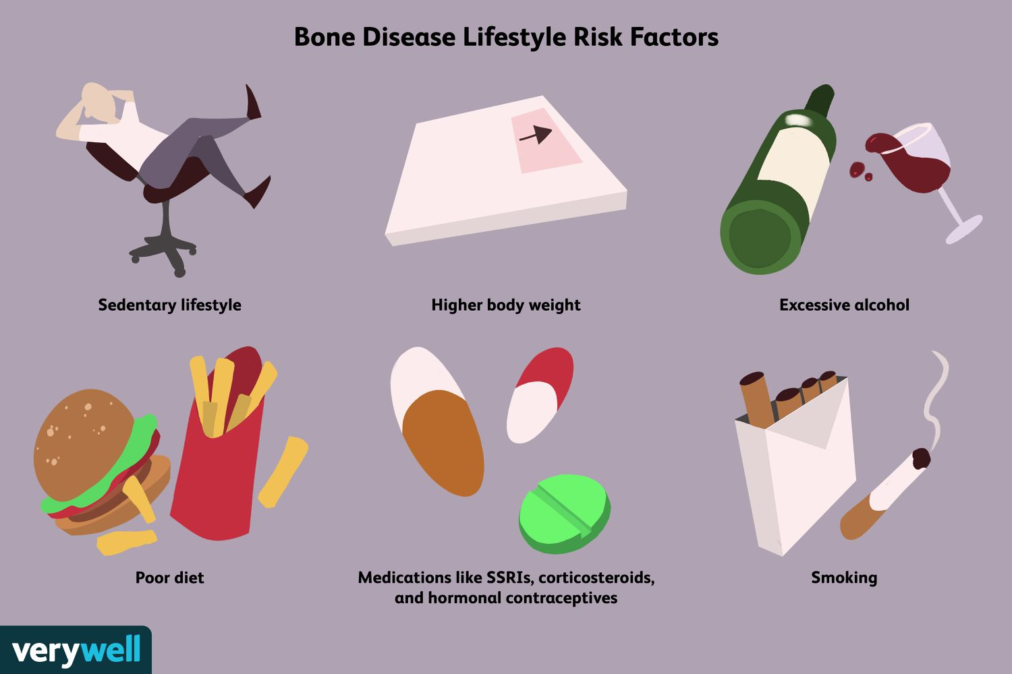
Διατροφικοί παράγοντες κινδύνου οστεοπόρωσης
↓ πρόσληψη Ca
↓ πρόσληψη Vit D
↓ πρόσληψη Vit K
↑ κατανάλωση αλκοόλ
↑ κατανάλωση καφεΐνης
Σωματική άσκηση
Έκθεση στον ήλιο
Κάπνισμα

Slide 10
Φάρμακα που αυξάνουν την απώλεια Ca και προάγουν τον κίνδυνο οστεοπόρωσης
Αντιόξινα που περιέχουν αργίλιο
Κορτικοστεροειδή
Κυκλοσπορίνη
Ηπαρίνη
Lasix και θειαζιδικά διουρητικά
Λίθιο
Οξική μεδροξυπρογεστερόνη
Μεθοτρεξάτη
Φαινοβαρβιτάλη
Παράγωγα φαινοθειαζίνης
Φαινυτοΐνη (Dilantin)
Θυρεοειδής ορμόνη
Τετρακυκλίνη
Krause and Mahan’s. (2021) Food & The Nutrition Care Process. 15th Edition

Slide 11
Ιατρικές καταστάσεις που αυξάνουν τον κίνδυνο οστεοπόρωσης
Χρόνια διάρροια ή εντερική δυσαπορρόφηση
Χρόνια αποφρακτική πνευμονοπάθεια
Χρόνια νεφρική νόσος
Διαβήτης
Ημιπληγία
Υπερθυρεοειδισμός
Σκορβούτο
Υφ'ολική γαστρεκτομή
Krause and Mahan’s. (2021) Food & The Nutrition Care Process. 15th Edition

Slide 12
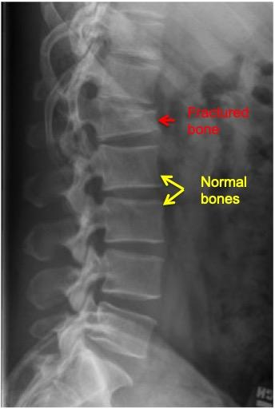
Εργαστηριακές μέθοδοι διάγνωσης οστεοπόρωσης / μέτρησης οστικής πυκνότητας
1. Ακτινογραφίες:
  Ιδιαίτερα επισφαλής μέθοδος, καθώς απαιτείται απώλεια οστού μεγαλύτερη του 30% για να φανεί μεταβολή της ακτινοσκιερότητας
  Καθυστερημένη διάγνωση
2. Οστική υπέρηχομετρία:
  Εκτίμηση οστικής ποιότητας (μικρό-αρχιτεκτονικής)
  Σφάλμα σε σύγκριση με DXA

Slide 13
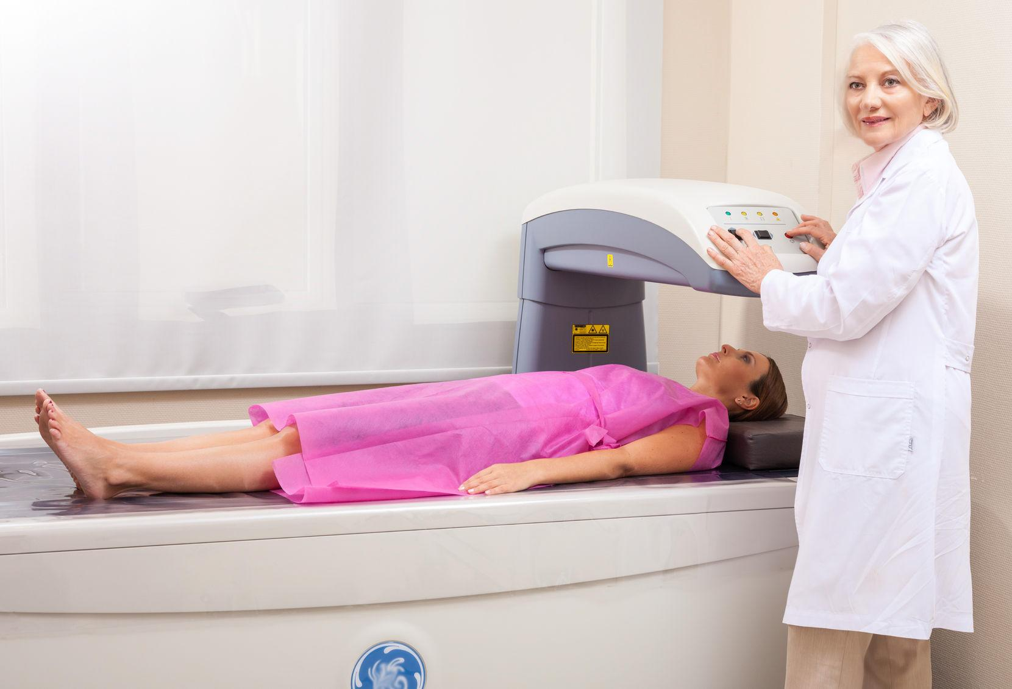
Εργαστηριακές μέθοδοι διάγνωσης οστεοπόρωσης / μέτρησης οστικής πυκνότητας (2)
3.DXA (Απορροφησιομετρία διπλής ενέργειας ακτίνων Χ):
  Μέθοδος αναφοράς για τη μέτρηση της οστικής πυκνότητας σε όλο το σώμα και σε περιοχές ευάλωτες για οστεοπορωτικά κατάγματα (οσφυϊκή μοίρα, αντιβράχιο, μηριαίο οστό)
  Θέτει τη διάγνωση της οστεοπενίας και της οστεοπόρωσης
  Ποσοτική μέτρηση μαλακών ιστών (λίπος και ισχνή μάζα σώματος) και των οστών σώματος.
  Εκπομπή ακτίνων Χ χαμηλής και υψηλής ενέργειας σε κάθε pixel του σώματος.
  Μέτρηση της εξασθένισης των ακτίνων Χ (χαμηλής και υψηλής ενέργειας) καθώς διέρχονται από τους ιστούς.

Slide 14
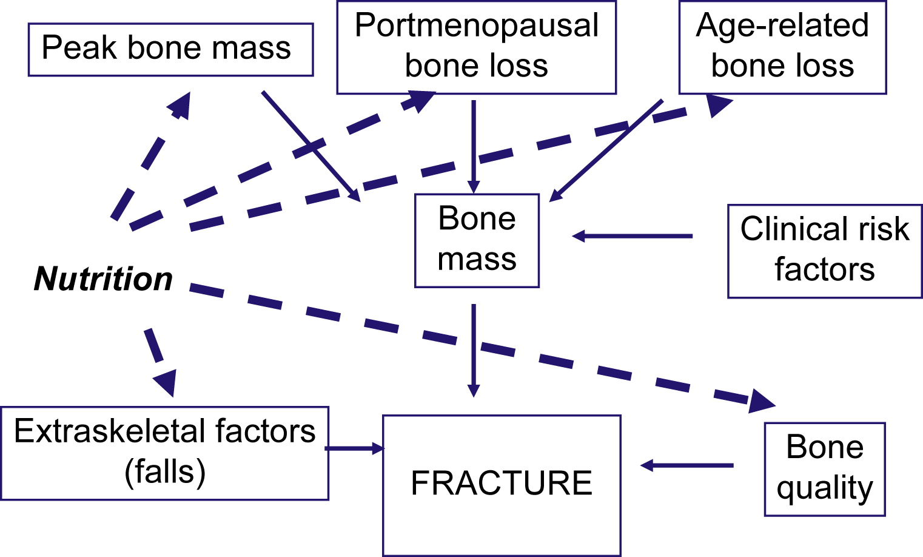
Διατροφική παρέμβαση
Rizzoli et al,Best Pract Res Clin Endocrinol Metab, 2008

Slide 15
Η NOF συνιστά καθολικές κατευθυντήριες γραμμές για όλους τους ενήλικες για την πρόληψη της οστεοπόρωσης που περιλαμβάνουν επαρκές ασβέστιο και βιταμίνη D, και μια ισορροπημένη διατροφή με γαλακτοκομικά χαμηλών λιπαρών, ψάρια, φρούτα και λαχανικά.
Παρόλο που η NOF συνιστά την ίδια ποσότητα πρόσληψης ασβεστίου με την IOM, η NOF συνιστά υψηλότερες ποσότητες βιταμίνης D από ό,τι η IOM. IOM για τα άτομα ηλικίας 50 ετών και άνω (800 έως 1000 IU/ημέρα). Εάν αυτές οι προσλήψεις στόχοι δεν επιτυγχάνονται με τα τρόφιμα, θα πρέπει να εξεταστούν τα συμπληρώματα.
Επιπλέον, η επίτευξη και διατήρηση ενός υγιούς βάρους και η κατανάλωση διατροφής με χαμηλότερο νάτριο συνιστάται για τη βέλτιστη υγεία των οστών για γυναίκες.
National Osteoporosis Foundation, 2015

Slide 16
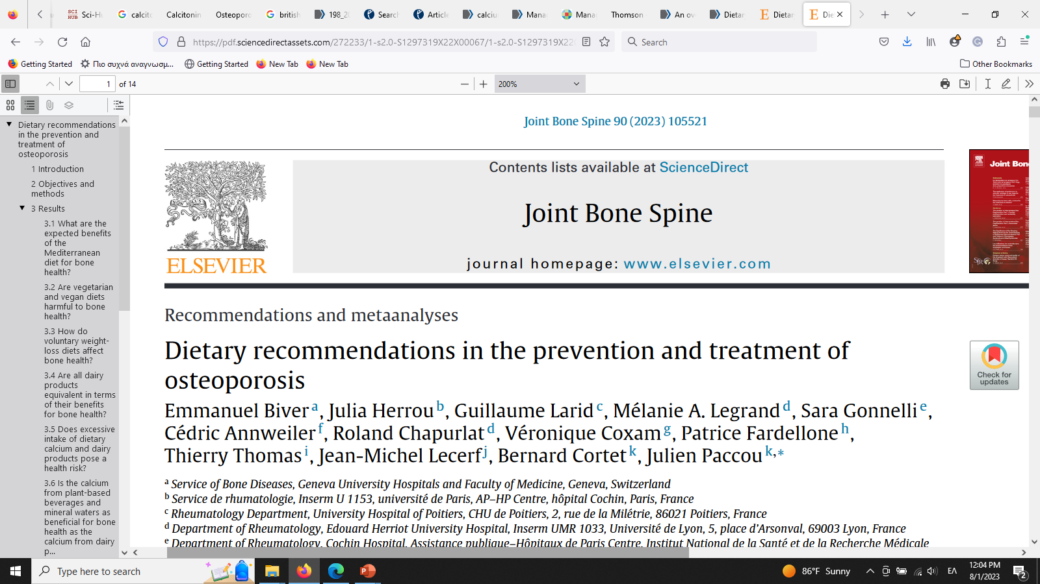
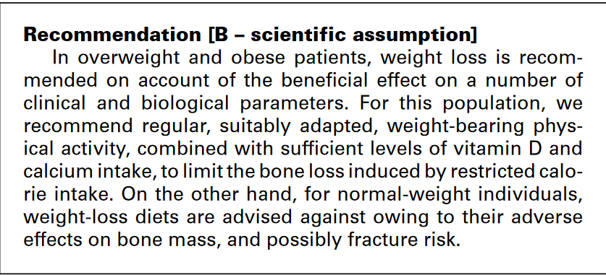

Slide 17
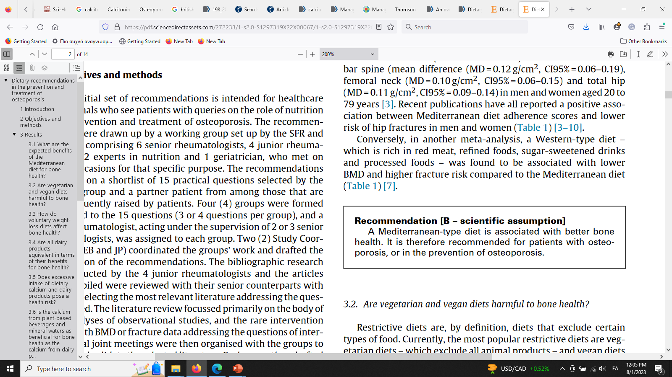
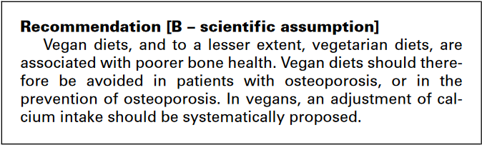
Διατροφικά μοτίβα

Slide 18
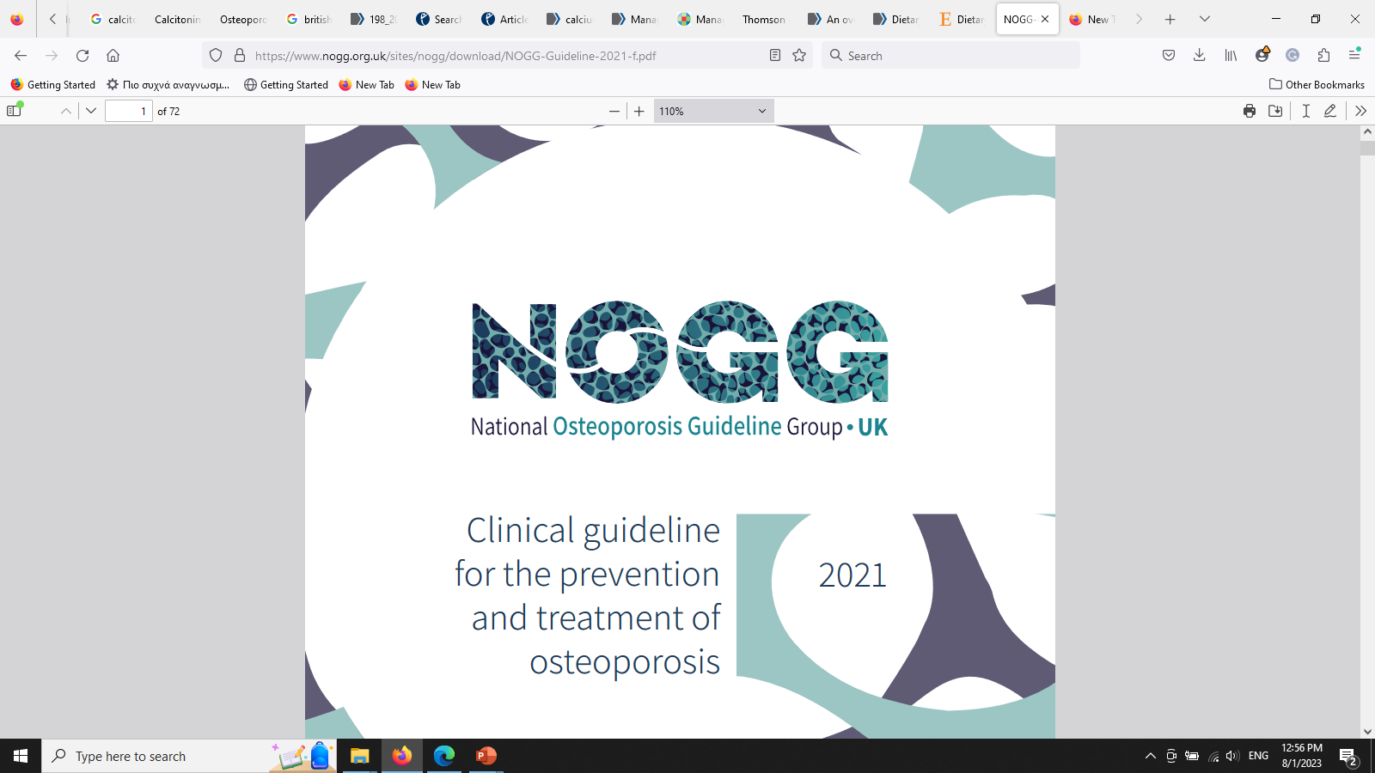
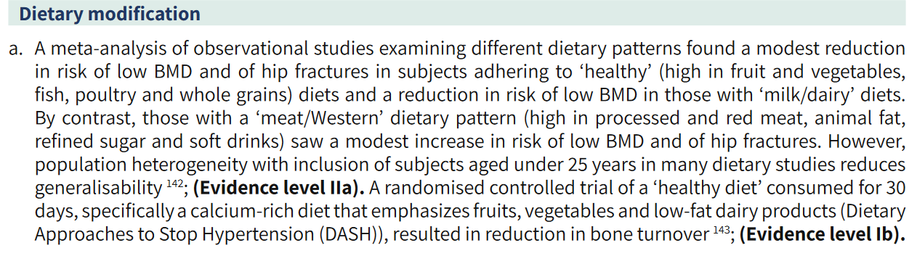
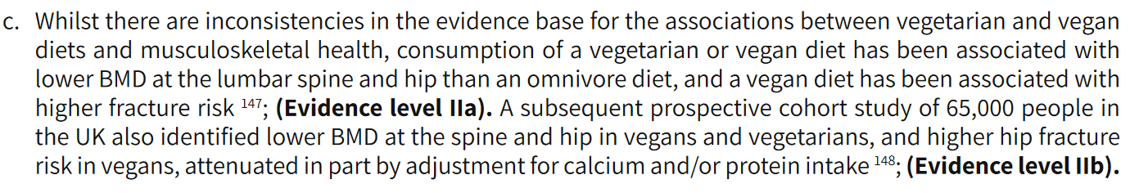

Slide 19
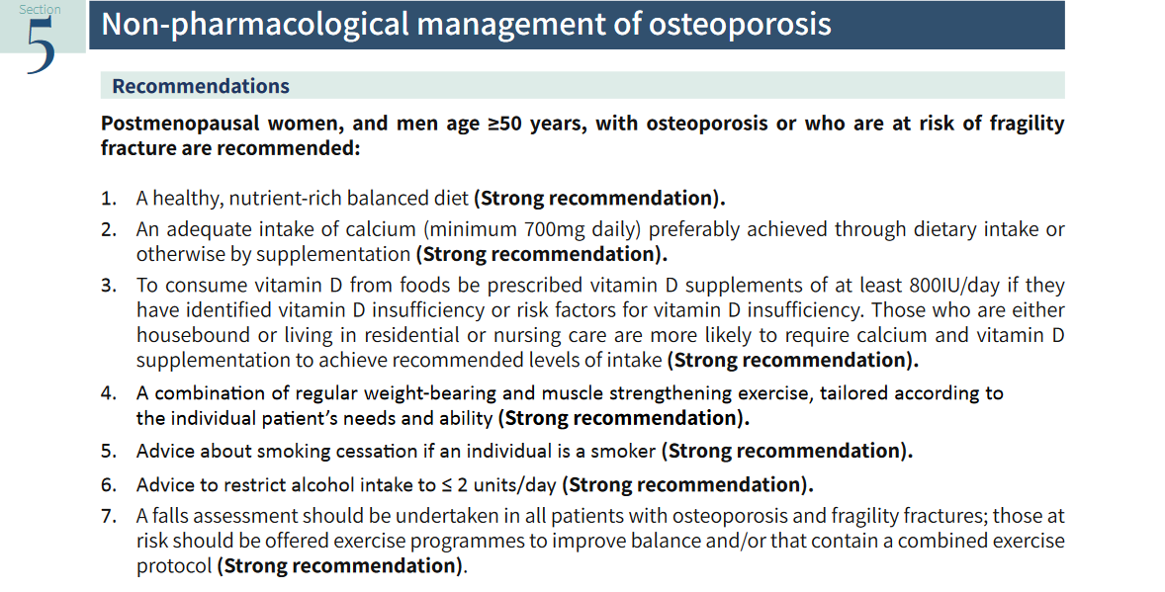

Slide 20
Ενέργεια
Η ενέργεια δεν έχει άμεση επίδραση στα οστά- αντίθετα, οι ανεπαρκείς θερμίδες που οδηγούν σε χαμηλό σωματικό βάρος ή οι πολλές θερμίδες που οδηγούν σε υπερβολικό βάρος έχουν επιπτώσεις στα οστά.
Το ελλιπές βάρος θεωρείται παράγοντας κινδύνου για την οστεοπόρωση, ενώ το υπερβολικό βάρος μπορεί να είναι προστατευτικό.
Ενώ ο ΔΜΣ και η BMD συσχετίζονται θετικά και ο κίνδυνος κατάγματος για το ισχίο και τη σπονδυλική στήλη είναι χαμηλότερος στους παχύσαρκους έναντι των μη παχύσαρκων, ο κίνδυνος κατάγματος είναι υψηλότερος στα παχύσαρκα άτομα στο εγγύς βραχιόνιο οστό, στο άνω μέρος του ποδιού και στο αστράγαλο
Krause and Mahan’s. (2021) Food & The Nutrition Care Process. 15th Edition

Slide 21
Πρωτεΐνες
Τόσο η πρωτεΐνη όσο και το ασβέστιο είναι σημαντικά συστατικά της PBM, ιδίως πριν από την εφηβεία. Η επαρκής πρόσληψη πρωτεϊνών, με επαρκή πρόσληψη ασβεστίου, είναι απαραίτητη για τη βέλτιστη υγεία των οστών.
Η πρόσληψη πρωτεΐνης μεγαλύτερη από τη συνιστώμενη διαιτητική δόση (RDA) μπορεί να είναι ευεργετική σε ηλικιωμένους ενήλικες για την επιβράδυνση της απώλειας της BMD, τη μείωση του κινδύνου κατάγματος του ισχίου και την προαγωγή της οστικής υγείας, υπό την προϋπόθεση ότι η πρόσληψη ασβεστίου είναι επίσης επαρκής. Ωστόσο, οι δίαιτες πολύ υψηλής περιεκτικότητας σε πρωτεΐνες που χρησιμοποιούνται ειδικά για την απώλεια βάρους έχουν συνδεθεί με μειωμένη BMD
Krause and Mahan’s. (2021) Food & The Nutrition Care Process. 15th Edition

Slide 22
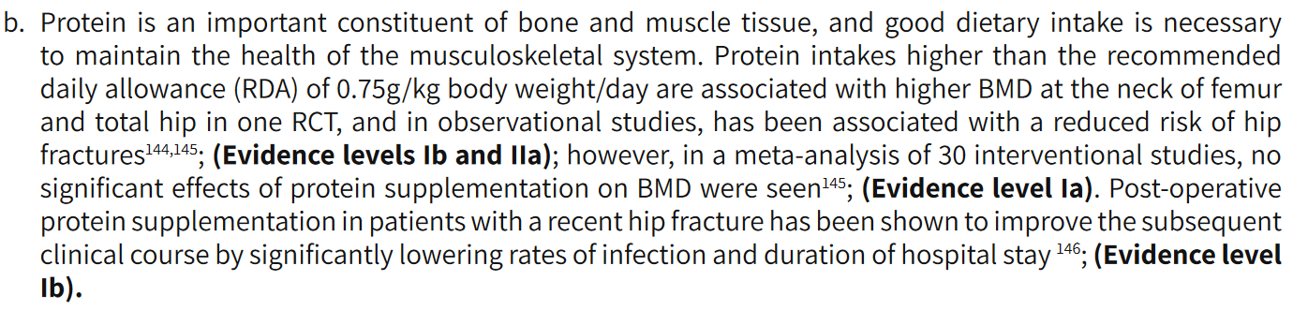

Slide 23
Πρωτεϊνες (2)
Οι μελέτες σχετικά με τις σχέσεις μεταξύ της πρόσληψης πρωτεϊνών και της BMD ή του κινδύνου κατάγματος είναι ασυνεπείς. Σε επιρρεπείς σε πτώσεις ηλικιωμένους ενήλικες που έχαναν βάρος, η υψηλότερη πρόσληψη πρωτεϊνών σχετιζόταν με μειωμένη συχνότητα πτώσεων
NAMS,2021

Slide 24
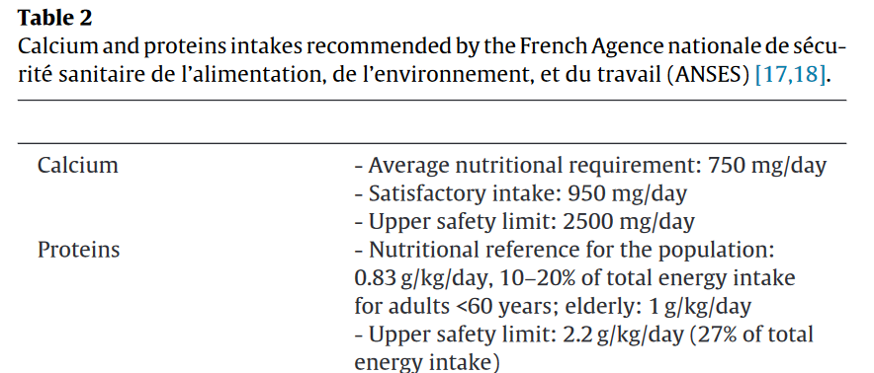
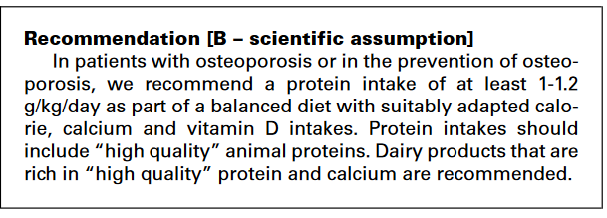

Slide 25
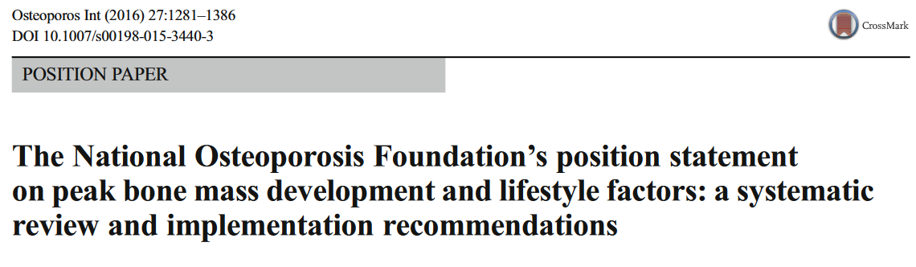
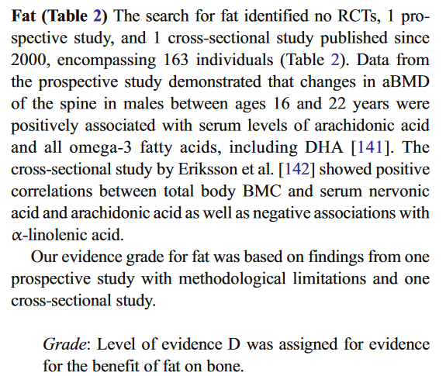

Slide 26
Μικροθρεπτικά συστατικά
Πολλά θρεπτικά συστατικά και αρκετά μη θρεπτικά συστατικά έχουν ενοχοποιηθεί ως αιτιώδεις παράγοντες κινδύνου για την οστεοπόρωση.
Φτωχή πρόσληψη ασβεστίου και βιταμίνης D έχει συνδεθεί με κακή υγεία των οστών, οστεοπόρωση και κίνδυνο καταγμάτων. Η βιταμίνη C βοηθά στο σχηματισμό του κολλαγόνου, το οποίο είναι απαραίτητο για την υγιή οστά.
Άλλα θρεπτικά συστατικά που μπορεί να παίζουν ρόλο περιλαμβάνουν πρωτεΐνες (όταν είναι πολύ υψηλή ή πολύ χαμηλή), οι βιταμίνες Α, Β6, Β12, Ε και Κ, καθώς και η θειαμίνη
Krause and Mahan’s. (2021) Food & The Nutrition Care Process. 15th Edition

Slide 27
Ασβέστιο (1)
Παράγοντες που αυξάνουν την απορρόφηση ασβεστίου
Αυξημένες ανάγκες (ανάπτυξη, κύηση, γαλουχία)
Μειωμένη πρόσληψη, έλλειψη ασβεστίου
Φυσική δραστηριότητα (υψηλή οστική πυκνότητα)
Βιταμίνη D (και έκθεση στον ήλιο)
Όξινο περιβάλλον (στη διάρκεια γεύματος)
Επαρκής πρόσληψη πρωτεϊνών
Αργινίνη, λυσίνη, σερίνη (διαλυτά σύμπλοκα με Ca⁺⁺)
Λακτόζη (γάλα, γαλακτοκομικά προϊόντα)
Ca / P: 1 - 1.5
Krause and Mahan’s. (2021) Food & The Nutrition Care Process. 15th Edition

Slide 28
Ασβέστιο (2)
Παράγοντες που μειώνουν την απορρόφηση ασβεστίου
Αυξημένο PH (π.χ. αχλωρυδρία, υπερήλικες)
Έλλειψη βιταμίνης D (π.χ. υπερήλικες)
Αυξημένη πρόσληψη λίπους (αδιάλυτοι σάπωνες με ελεύθερα λιπαρά οξέα)
Οξαλικό οξύ (σπανάκι) & φυτικό οξύ (δημητριακά) (αδιάλυτα άλατα)
Αυξημένη κατανάλωση φυτικών ινών (>30γρ / μέρα)
Αυξημένη κατανάλωση πρωτεϊνών (σε χαμηλή πρόσληψη Ca)
Φάρμακα
Αυξημένη κατανάλωση καφέ (αυξημένη απέκκριση στα ούρα)
Αυξημένη κατανάλωση αλατιού (> 5γρ/ ημέρα) ( » )
Ca/ P: > 3 ή < 0,5 (υψηλή πρόσληψη Ρ, π.χ. αναψυκτικά)
Αλκοόλ
Κάπνισμα
Krause and Mahan’s. (2021) Food & The Nutrition Care Process. 15th Edition

Slide 29
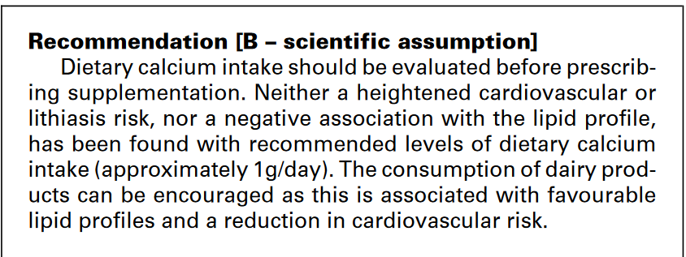
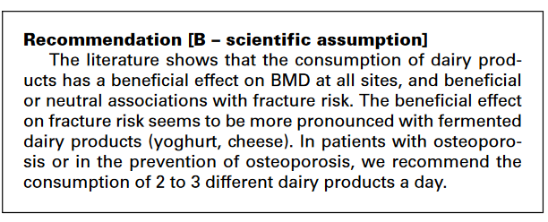

Slide 30
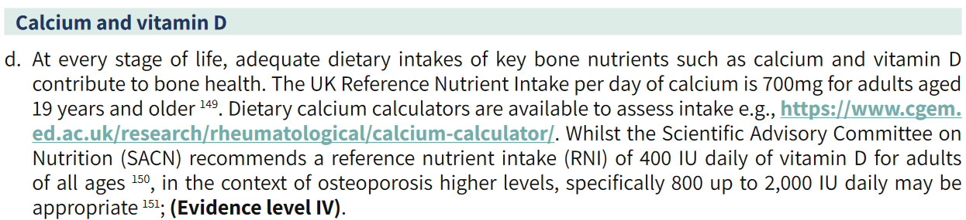
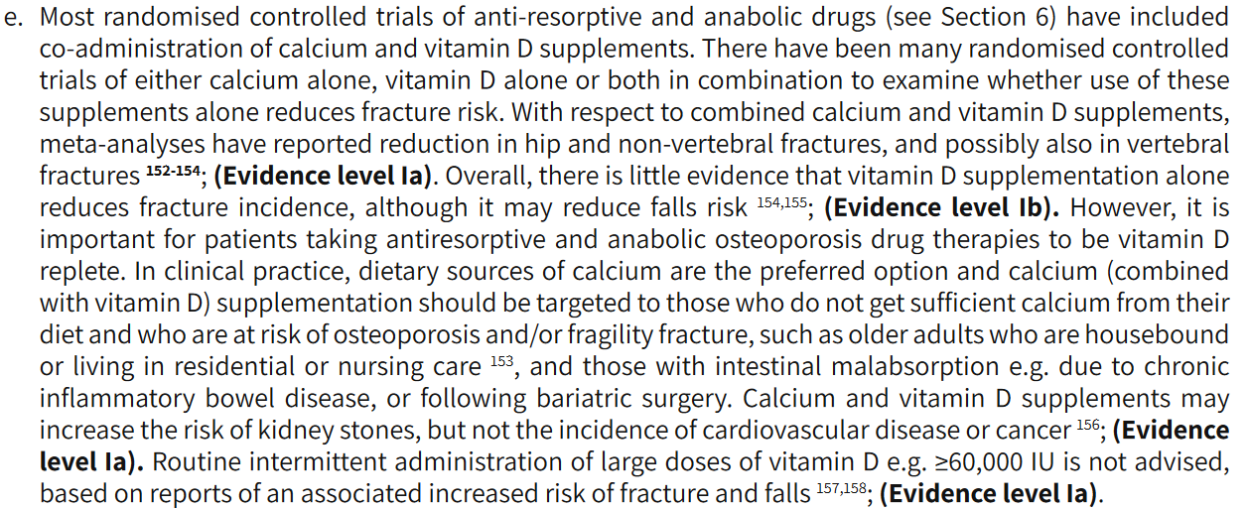
NOGG,2021

Slide 31
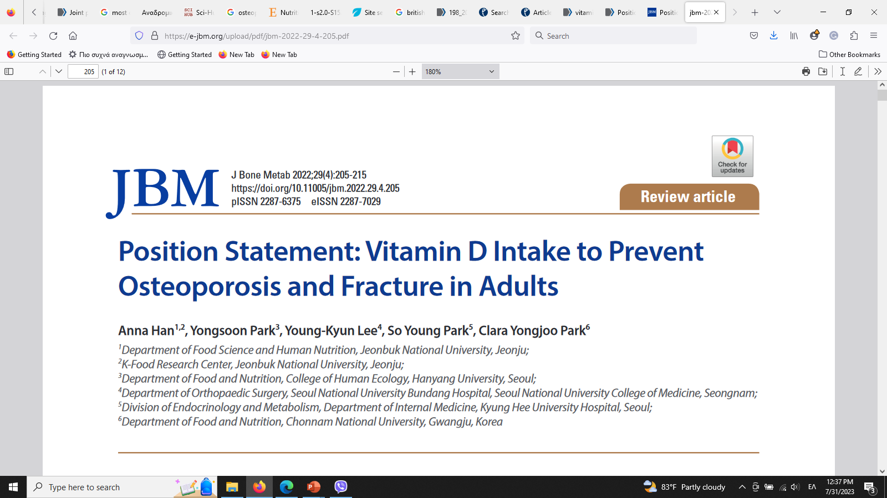
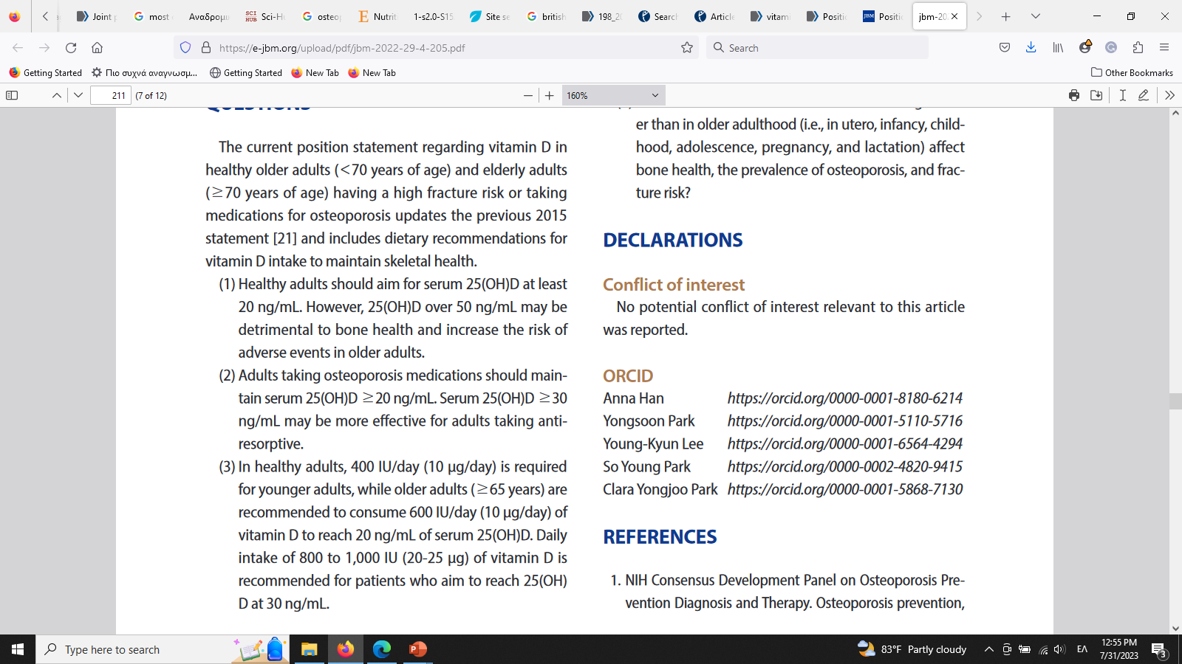

Slide 32
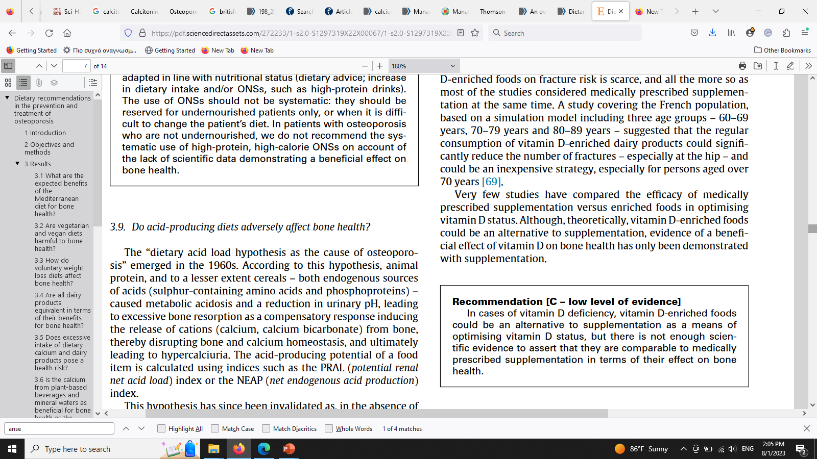

Slide 33
Βιταμίνη Κ
Η βιταμίνη Κ είναι ένα απαραίτητο μικροθρεπτικό συστατικό για την υγεία των οστών. Ο ρόλος της στην μετα-μεταφραστική τροποποίηση διαφόρων πρωτεϊνών της θεμέλιας ουσίας, συμπεριλαμβανομένης της οστεοκαλσίνης, είναι καλά τεκμηριωμένος.
Η βιταμίνη Κ μπορεί επίσης να συμβάλλει στην ευνοϊκή υγεία των οστών μέσω της μείωσης της οστικής απορρόφησης και της αύξησης της περιεκτικότητας σε κολλαγόνο στα οστικά κύτταρα. Μετά την οστική απορρόφηση, η οστεοκαλσίνη απελευθερώνεται και εισέρχεται στο αίμα. Με αυτόν τον τρόπο, η οστεοκαλσίνη χρησιμεύει ως οστικός δείκτης ορού για την πρόβλεψη του κινδύνου κατάγματος
Krause and Mahan’s. (2021) Food & The Nutrition Care Process. 15th Edition

Slide 34
Βιταμίνη Κ (2)
Το μεγαλύτερο μέρος της πρόσληψης βιταμίνης Κ προέρχεται από τις πράσινα φυλλώδη λαχανικά, ενώ το ένα τρίτο περίπου προέρχεται από λίπη και έλαια. Αν και οι μενακινόνες, μια μορφή βιταμίνης Κ, σχηματίζονται στο έντερο από βακτήρια, η επίδραση αυτής της πηγής στην κατάσταση της βιταμίνης Κ φαίνεται να είναι ασθενής.
Πολλοί ηλικιωμένοι έχουν ανεπαρκή πρόσληψη βιταμίνης Κ, κυρίως επειδή η κατανάλωση σκουροπράσινων φυλλώδων λαχανικών είναι τόσο χαμηλή. Είναι είναι σημαντικό να εξετάζεται η πρόσληψη βιταμίνης Κ σε ηλικιωμένα άτομα που μπορεί επίσης να λαμβάνουν φάρμακα για την αραίωση του αίματος (ανταγωνιστές της βιταμίνης Κ).
Αντί οι ασθενείς αυτοί να αποφεύγουν τη βιταμίνη Κ σε τρόφιμα και θέτουν έτσι σε κίνδυνο την κατάσταση των οστών τους, είναι προτιμότερο να λαμβάνουν καθημερινά τη βιταμίνη Κ
Krause and Mahan’s. (2021) Food & The Nutrition Care Process. 15th Edition

Slide 35
Αλκοόλ
Η υπερβολική κατανάλωση αλκοόλ αποτελεί παράγοντα κινδύνου για την ανάπτυξη οστεοπόρωσης, πιθανώς λόγω των τοξικών επιδράσεων στους οστεοβλάστες. Μέτρια πρόσληψη αλκοόλ δεν φαίνεται να έχει επιβλαβή επίδραση στα οστά, και μερικές μελέτες δείχνουν μια μέτρια θετική επίδραση.
Τρία ή περισσότερα ποτά την ημέρα συνδέονται με αυξημένο κίνδυνο πτώσης και μπορεί να εγκυμονεί άλλες απειλές για την υγεία των οστών.
Krause and Mahan’s. (2021) Food & The Nutrition Care Process. 15th Edition

Slide 36
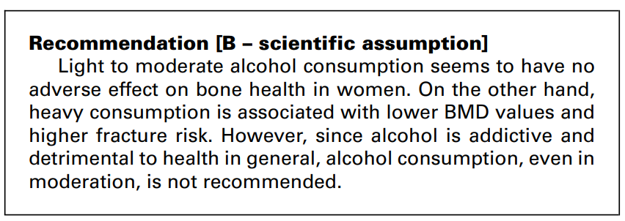

Slide 37
Καφεϊνη
Λόγω της αρνητικής επίδρασης της καφεΐνης στο μεταβολισμό του ασβεστίου -δηλ. αύξηση της απέκκρισης και μείωση της απορρόφησης του ασβεστίου - πολλές μελέτες έχουν επιχειρήσει να διερευνήσουν την επίδραση του καφέ στο μεταβολισμό των οστών.
Υποδεικνύουν μια μέτρια αρνητική συσχέτιση μεταξύ της υψηλής κατανάλωσης καφέ (>400 mg/ημέρα καφεΐνης,ή περίπου 3 φλιτζάνια καφέ) και της BMD, σε σύγκριση με τη χαμηλή κατανάλωση καφέ.
Krause and Mahan’s. (2021) Food & The Nutrition Care Process. 15th Edition

Slide 38
